Slide 1
Аппаратные средства телекоммуникационных систем
Лекция 12. Беспроводные локальные сети

Slide 2
Виды беспроводных сетей
Лекция 12. Беспроводные локальные сети
Аппаратные средства телекоммуникационных систем

Slide 3
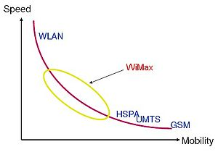
Беспроводные сети
Беспроводные технологии — подкласс информационных технологий, служат для передачи информации между двумя и более точками на расстоянии, не требуя проводной связи. Для передачи информации могут использоваться радиоволны, а также инфракрасное, оптическое или лазерное излучение.
Примеры: IrDA, WiFi, WiMAX, Bluetooth, RFID, GPRS, ZigBee.
Основные отличия сетей – дальность действия и максимальная скорость.
Описываются стандартами IEEE 802.1X

Slide 4
Беспроводные сети. Классификация по дальности действия:
Беспроводные персональные сети (WPAN — Wireless Personal Area Networks).
Примеры технологий — Bluetooth.
Беспроводные локальные сети (WLAN — Wireless Local Area Networks).
Примеры технологий — Wi-Fi.
Беспроводные сети масштаба города (WMAN — Wireless Metropolitan Area Networks).
Примеры технологий — WiMAX.
Беспроводные глобальные сети (WWAN — Wireless Wide Area Network).
Примеры технологий — GPRS, EDGE, LTE.

Slide 5
Беспроводные сети. Классификация по дальности действия:
WiMAX — сеть покрытия километры пространства,
использует лицензированные спектры частот (возможно и использование нелицензированных частот)
для предоставления соединения с интернетом типа точка-точка провайдером конечному пользователю.
Основной стандарт 802.16
Wi-Fi —система короткого действия (локальные беспроводные сети),
десятки метров, использует нелицензированные диапазоны частот для обеспечения доступа к сети.
Часть используется для доступа к локальной сети
Локальная сеть может быть и не подключена к Интернету.
Основной стандарт IEEE 802.11

Slide 6
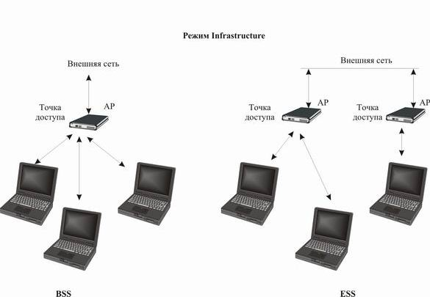
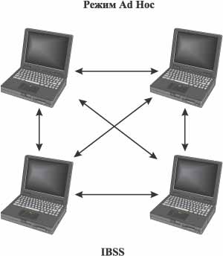
Беспроводные сети. Классификация по дальности действия:
По топологии:
«Точка-точка» (ad-hoc).
«Точка- точка подключения».

Slide 7
Беспроводные сети. Классификация по дальности действия:
По области применения:
Корпоративные (ведомственные) беспроводные сети — создаваемые компаниями для собственных нужд.
Операторские беспроводные сети — создаваемые операторами связи для возмездного оказания услуг.
Промышленные – используемые в рамках коммерчесеких проектов
Бытовые

Slide 8
Беспроводные сети WLAN, WMAN, Mobile WMAN
Название | Стандарт | Тип | Скорость | Расстояние | Частота
Wi-Fi | 802.11a | WLAN | 54Мбит/с | 100m | 5,0 ГГц
 | 802.11b |  | 11Мбит/с |  | 2,4 ГГц
 | 802.11g |  | 54Мбит/с
 | 802.11n |  | 300 -450-600 Мбит/с |  | 2.4-5.0ГГц
 | 802.11ac |  | 3.39 Гбит/с - клиент; 6.77 Гбит/с - AP |  | 2.4-5.0ГГц
WiMax | 802.16d | WMAN | 75 Мбит/с | 6-10 км | 1,5—11 ГГц
 | 802.16e | Mobile WMAN | 40 Мбит/с | 1—5 км | 2,3—13,6 ГГц
 | 802.16m | WMAN, Mobile WMAN | 1 Гбит/с (WMAN), 100 Мбит/с (Mobile WMAN) | в разработке

Slide 9
Беспроводные сети WPAN
Название | Стандарт | Скорость | Расстояние | частота
Bluetooth v. 1.1 | 802.15.1 | 0,7 Мбит/с | 10 м | 2,4 ГГц
Bluetooth v. 2.0 | 802.15.3 | 3 Мбит/с | 100 м
Bluetooth v. 3.0 | 802.11 | 3 -24 Мбит/с
UWB | 802.15.3a | 110—480 Мбит/с | 10 м | 3,1—10,6 ГГц
ZigBee | 802.15.4 | 20 -250 Кбит/с | 1—100 м | 2,4 ГГц (16 каналов), 915 МГц (10 каналов), 868 МГц (один канал)
Инфракрасный порт | IrDa | 16 Мбит/с | 5-50 см, односторонняя связь — до 10 м

Slide 10
Особенности физического уровня беспроводных сетей
Лекция 12. Беспроводные локальные сети
Аппаратные средства телекоммуникационных систем

Slide 11
Беспроводные сети. Особенности
Предотвращение коллизий в канале:
CSMA/CA "множественный доступ с контролем несущей и предотвращением коллизий").
Для предотвращения заторов источник посылает jam сигналы
отличается от CSMA/CD тем, что коллизиям подвержены не пакеты данных, а только jam-сигналы.
Механизм (CSMA/CA) призван выявлять коллизии в сети
Проблему нельзя решить с помощью коммутаторов, как в проводных сетях
Время доставки сообщений не нормировано:
Механизм случайного доступа к каналу (CSMA/CA) не гарантирует доставку в заранее известное время

Slide 12
Беспроводные сети. Особенности
Помехозащищенность ниже чем в проводных сетях:
Беспроводные сети подвержены влиянию электромагнитных помех сильнее, чем проводные;
Больше помех, а также такие волновое явления, как переотражение сигналов и их интерференция
Надежность связи падает при движении или изменении обстановки:
Связь может исчезнуть при изменении расположения узлов сети или появлении объектов вызывающих паразитные сигналы.

Slide 13
Беспроводные сети. Особенности
Нет полнодуплексного режима:
Беспроводные трансиверы не могут передавать и принимать сигнал на одном канале.
Это связано с быстрым уменьшением плотности мощности излучения от расстояния
Сигнал собственного передатчика оказывается на порядки сильнее принимаемого сигнала и заглушает его.
Сеть физически не защищена (Безопасность):
Возможность утечки информации,
Незащищенность от искусственно созданных помех,
Возможность незаметного вторжения враждебными лицами.

Slide 14
Беспроводные сети . Особенности
Ограниченная дальность связи:
Чем выше диапазон частот тем меньше дальность
Проблема решается использованием ретрансляторов;
Не все диапазоны частот можно использовать.
Часто в одном и том же диапазоне могут работать разные устройства
Например микроволновки и wifi работают в одном диапазоне частот.
Пропускная способность сети и проблема сильного сигнала:
Как правило устройства выбирают канал с лучшим сигналом
канал может быть перегружен
Решается специальными алгоритмами распределения пропускной способности.

Slide 15
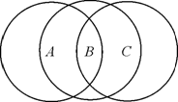
Беспроводные сети. Проблема скрытого узла
Проблема скрытого узла :
Две станции могут «не слышать друг-друга» и одновременно отправлять сигналы на одно и тоже устройство.
Проблема связана с затуханием сигнала на расстоянии.
Сильные сигналы могут перекрывать слабые
Результат: потеря информации, поскольку устройства могут принимать только один сигнал.

Slide 16

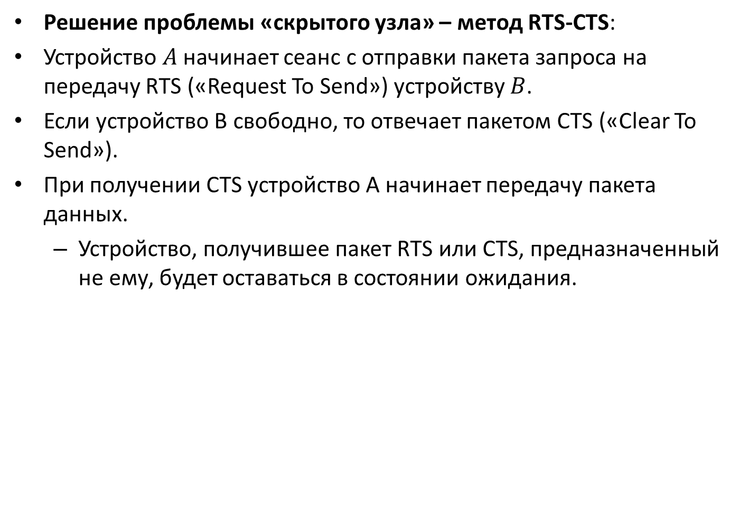
Беспроводные сети . Метод RTS-CTS
Решение проблемы «скрытого узла» – метод RTS-CTS:
Устройство $A$ начинает сеанс с отправки пакета запроса на передачу RTS («Request To Send») устройству $B$.
Если устройство В свободно, то отвечает пакетом CTS («Clear To Send»).
При получении CTS устройство А начинает передачу пакета данных.
Устройство, получившее пакет RTS или CTS, предназначенный не ему, будет оставаться в состоянии ожидания.

Slide 17
Беспроводные сети . Метод RTS-CTS
Недостаток - сигналы RTS/CTS ухудшают скорость работы
повышаются накладные расходы:
Максимальная длина кадра данных 802.11 равна 2346 байт, длина RTS-кадра — 20 байт, CTS-кадра — 14 байт.
Устройства могут иметь разную модуляцию сигналов, по этому в сетях WIFI RTS транслируется всегда в на базовой скорости с базовыми настройками.
DSSS и CCK 1 Mbit/s
Процедура обмена RTS- и CTS-кадрами не обязательна.
можно отказаться при небольшой нагрузке сети,
в такой ситуации коллизии случаются редко

Slide 18
Алгоритм CSMA/CA
Перед отправкой сообщения устройство прослушивает эфир,
Если эфир свободен устройство, посылает jam сигнал (сигн. затора)
Во время эфира каждый цикл приема/передачи начинается с периода молчания случайной длины.
Если устройство начинает эфир, то передача начинается сразу.
Перед посылкой сообщения устройство ожидает все станций, которые могут послать jam signal,
Если эфир свободен, устройство начинает передачу фрейма.
Если во время передачи станция обнаруживает jam signal от другой станции, она останавливает передачу
Повторная попытка передачи через случайное время
Максимально допустимо 16 попыток с увеличением времени, потом попытки без увеличения времени.
Если кадр проходит успешно, то адресат отправляет обратно короткое подтверждение (ASK).

Slide 19
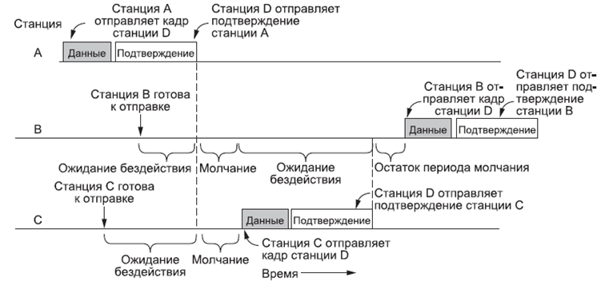
Алгоритм CSMA/CA. Особенности
Станция, которая собирается начать передачу, информирует всех участников сети помощи jam signal,
Таким образом станция резервирует для себя определенное время.
После того, как все станции приняли jam сигнал, она начинает передавать.
Cслучайная задержка после освобождения канала позволяет уменьшить вероятность коллизии,
очень вероятно, что несколько станций ждет освобождения канала и могут начать передачу одновременно, как только он освободится.

Slide 20
Особенности широковещательного режима.
Часто используется режим широковещательной передачи,
Когда сообщение одновременно должны принять все участники сети.
Например, маршрутизатор транслирует SSID (имя сети) в широковещательном режиме,
все пользователи, в зоне покрытия, могут увидеть ее идентификатор на своих устройствах.
Особенность – отсутствие подтверждения о получении сообщения.

Slide 21
Особенности кодирования данных в беспроводных сетях
Лекция 12. Беспроводные локальные сети
Аппаратные средства телекоммуникационных систем

Slide 22
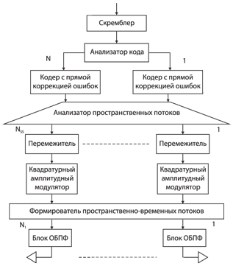
Беспроводные сети. Физический уровень
Скремблер псевдослучайным шумом,
Код Баркера 11 или CCK
Кодировка с прямой коррекцией ошибок (FEC).
Чередование бит (перемешивание)
устранения блочных ошибок
Подмодуляция сигнала (цифровая)
Напр. 64 QAM
Аналоговая модуляция
OFDM
Разнесенные антенн (MIMO)
Сигналы подтверждения ASK
ARQ
Мультитрансляция пакетов
HARQ - ARQ с голосованием
Циклическое кодирование CRC32
Пример .Структурная схема передатчика 802.11n

Slide 23
Методы борьбы с ошибками Модуляция псевдослучайным шумом
Скремблирование - Модуляция данных псевдо шумом
Также Используются коды Баркера и сверточные коды, которыми можно создавать чипы для каждого бита
Использование избыточного кодирования –
Избыточное кодирование с целью исключения сложных комбинаций типа много единиц
Алгоритмы чередования
Перестановка бит и/или байт по определённому алгоритмы, повышающему их похожесть на псевдошум.
Напр. разбивают сообщение в матрицу по строкам, а передают по столбцам.

Slide 24
Методы борьбы с ошибками. Сигналы обратной связи.
Использование подтверждений
Приемник отправляет в ответ на сообщение код подтверждения корректности приема или запрос на повторение.
Метод ARQ (Automatic Repeat reQuest - "автоматический повтор в ответ на запрос")–
На отправку подтверждения дается определённое время, пакет автоматически отправляется заново.
Отправление одновременно N одинаковых пакетов
приемник делает повторный запрос только если ни один из пакетов не был принят без ошибок;
Метод голосования – отправляется несколько пакетов - по ним берется средние. (переотправка в двойной экспоненциальной выдержке) – доп. Метод разрешения коллизий.
Метод гибридного ARQ (HAR) – голосование+коррекция+ARQ

Slide 25
Другие методы борьбы с ошибками
Использование избыточного кодирования –
Схемы прямого исправления ошибок (FCE) – добавление спец. символов к кодам, которые позволяют восстановить сообщение, если там не много ошибок.
Использование циклического кодирования
CRC коды, биты проверки четности,
вертикальное и горизонтальное сканирование
разбиение сообщения в матрицу и проверка четности на каждой строке или столбце
Использование нескольких антенн.
Антенны пространственное разносят, соответственно помехи действую по разному (метод MIMO).
Использование кодового уплотнения (CDM)
Для каждого приемника сообщения кодируются по разному

Slide 26
Внутрикадровый контроль
CRC (CRC также называют, контрольной последовательностью кадра (Frame Check Sequence, FCS).
обнаруживает одиночные, двойные в нечетные ошибки.
невысокая степенью избыточности.
Контроль по паритету (четности) (СRC 1)
Возможен контроль нечетности.
Недостаток большая избыточность
Вертикальный и горизонтальный контроль по паритету модификацию метода контроля по паритету.
исходные данные рассматриваются в виде матрицы, строки которой составляют байты данных.
Контрольный разряд подсчитывается отдельно для каждой строки и для каждого столбца матрицы.
Недостаток большая избыточность

Slide 27
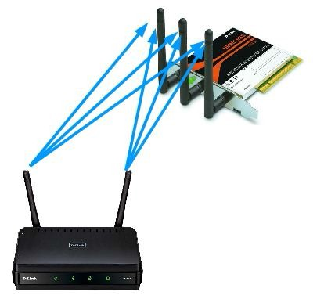
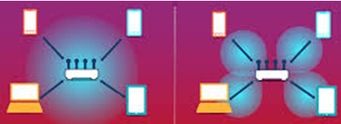
MIMO для снижения ошибок
MIMO (Multiple Input Multiple Output)– технология передачи данных с помощью N антенн и их приёма М антеннами.
Передающие и приёмные антенны разнесены так, чтобы достичь слабой корреляции между соседними антеннами.
Прием сигналов по разным маршрутам (разное время)
Улучшения пропускной способности.
2 типа MIMO – Single unit MIMO (SU-MIMO)
SU-MIMO
MU-MIMO

Slide 28
Методы кодирования данных
Лекция 12. Беспроводные локальные сети
Аппаратные средства телекоммуникационных систем

Slide 29
Алгоритм чередования
Проблема избыточного кодирования и коррекции ошибок - методы основаны на предположении о случайном характере воздействий, приводящих к появлению ошибок.
Проблема если ошибки коррелированы.
Например, когда период основной гармоники помехи равен длительности передачи нескольких битов.
Решение: Процедура чередования - перестановка битов по определенному закону.
Закон постоянно меняется по заданной последовательности или заданным образом.
ЦЕЛЬ сделать ошибки более похожими на некоррелированные
ПРИМЕР: запись передаваемого фрейма в матрицу например, по три бита в строке
считывание битов из матрицы не по строкам, а по столбцам.

Slide 30
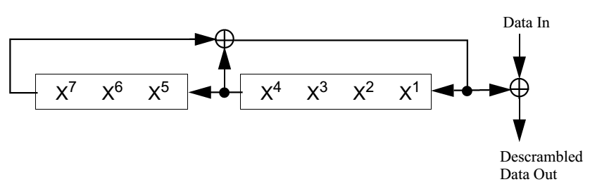
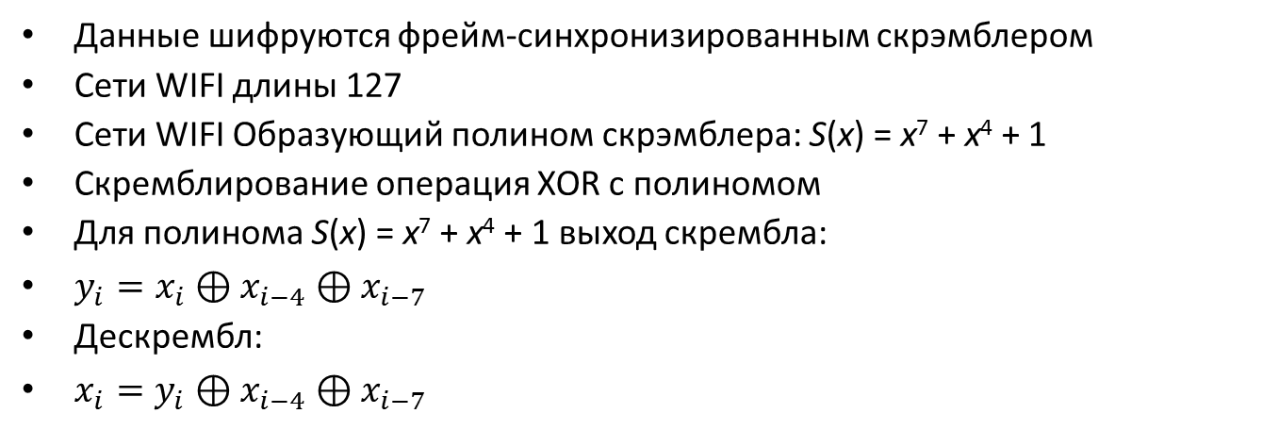
Скрембл.
Данные шифруются фрейм-синхронизированным скрэмблером
Сети WIFI длины 127
Сети WIFI Образующий полином скрэмблера: S(x) = x⁷ + x⁴ + 1
Скремблирование операция XOR c полиномом
Для полинома S(x) = x⁷ + x⁴ + 1 выход скрембла:
$y_{i}=x_{i}⊕x_{i−4}⊕x_{i−7}$
Дескрембл:
$x_{i}=y_{i}⊕x_{i−4}⊕x_{i−7}$
Пример возможных последовательностей скрембла с S(x) = x⁷ + x⁴ + 1
00001110 11110010 11001001 00000010 00100110 00101110 10110110 00001100
11010100 11100111 10110100 00101010 11111010 01010001 10111000 11111111

Slide 31
КОД Баркера
Стандарт 802.11 предусматривает кодирование каждого бита Баркеровской последовательности (Barker) длиной 11 чипов (бит).
Каждый бит кодируется своей частотой в DSSS
информационный бит замещается своим произведением по модулю 2 (операция «исключающее ИЛИ») с данной последовательностью,
Лог. «1» заменяется на B1 (10110111000),
Лог. «0» заменяется на инверсию B1 (01001000111).
Принцип кодирования: Для двух последовательностей равной длины сумма их автокорреляционных функций для любого циклического сдвига, отличного от нуля, всегда равна нулю.
Последовательности выбреются такими , чтобы произведение сдвинутых компонент было 0, а несдвинутых максимально (2n)

Slide 32
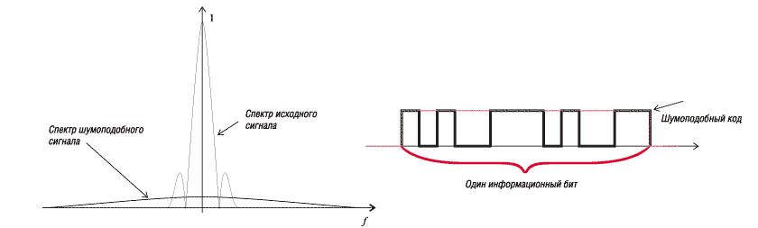
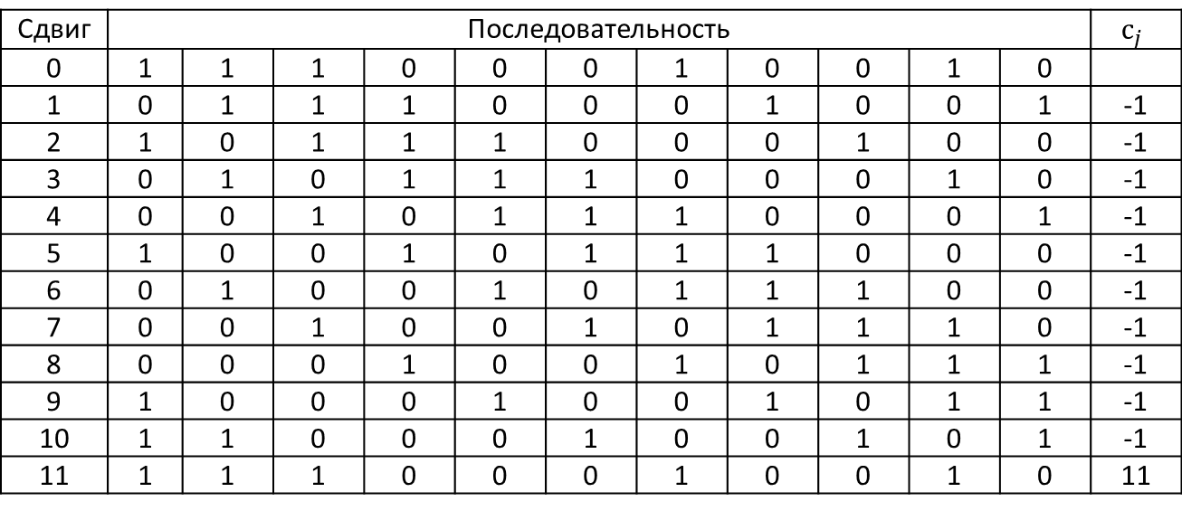
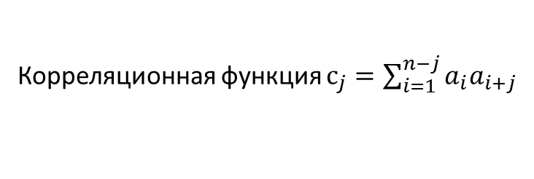
КОД Баркера
$a=$ 10110111000$\overline{a}=\text{01001000111}$
Корреляционная функция $с_{j}=\sum_{i=1}^{n−j}{a_{i}a_{i+j}}$
Сдвиг | Последовательность |  |  |  |  |  |  |  |  |  |  | $$с_{j}$$
0 | 1 | 1 | 1 | 0 | 0 | 0 | 1 | 0 | 0 | 1 | 0
1 | 0 | 1 | 1 | 1 | 0 | 0 | 0 | 1 | 0 | 0 | 1 | -1
2 | 1 | 0 | 1 | 1 | 1 | 0 | 0 | 0 | 1 | 0 | 0 | -1
3 | 0 | 1 | 0 | 1 | 1 | 1 | 0 | 0 | 0 | 1 | 0 | -1
4 | 0 | 0 | 1 | 0 | 1 | 1 | 1 | 0 | 0 | 0 | 1 | -1
5 | 1 | 0 | 0 | 1 | 0 | 1 | 1 | 1 | 0 | 0 | 0 | -1
6 | 0 | 1 | 0 | 0 | 1 | 0 | 1 | 1 | 1 | 0 | 0 | -1
7 | 0 | 0 | 1 | 0 | 0 | 1 | 0 | 1 | 1 | 1 | 0 | -1
8 | 0 | 0 | 0 | 1 | 0 | 0 | 1 | 0 | 1 | 1 | 1 | -1
9 | 1 | 0 | 0 | 0 | 1 | 0 | 0 | 1 | 0 | 1 | 1 | -1
10 | 1 | 1 | 0 | 0 | 0 | 1 | 0 | 0 | 1 | 0 | 1 | -1
11 | 1 | 1 | 1 | 0 | 0 | 0 | 1 | 0 | 0 | 1 | 0 | 11

Slide 33
КОД CCK (Код Адамара-Уолша)
CCK-коды предполагаются в 802.11 в двух кодировках:
8 чипов (под-бит) на один бит (скорость 802.11b 11 Мбит/с)
4 чипа (под-бита) на бит (скорость 802.11b 5.5 Мбит/с) .
1,385 Mbod/s (11/8= 5,5/4 = = 1,385).
В результате кодировки CCK получается комплексная последовательность со значениями 1, -1, 0, j,-j
Последовательность кодируется QPSK или DQPSK кодировкой
Возможны и перекодировки в другие кодировки или с целью повышения статистических свойств (напр. доп. скрембл или чередование)

Slide 34
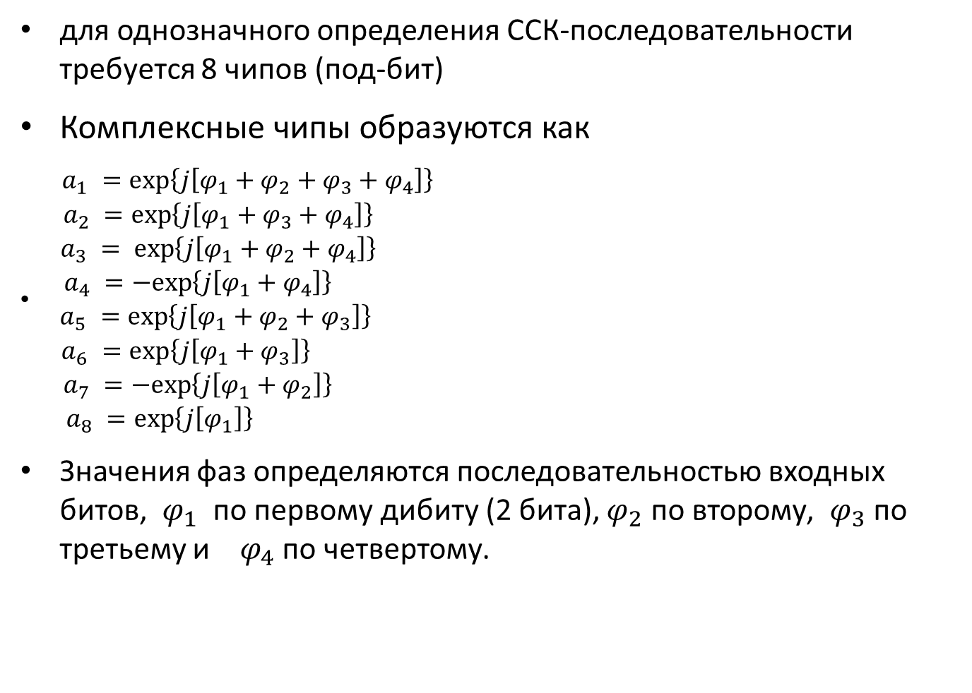
КОД CCK (Код Адамара-Уолша)
для однозначного определения СCК-последовательности требуется 8 чипов (под-бит)
Комплексные чипы образуются как
$\left.\begin{aligned}a_{1} =\exp\left\{j\left[φ_{1}+φ_{2}+φ_{3}+φ_{4}\right]\right\} \\ a_{2} =exp\left\{j\left[φ_{1}+φ_{3}+φ_{4}\right]\right\} \\ a_{3} = \exp\left\{j\left[φ_{1}+φ_{2}+φ_{4}\right]\right\} \\ a_{4} =−exp\left\{j\left[φ_{1}+φ_{4}\right]\right\} \\ a_{5} =\exp\left\{j\left[φ_{1}+φ_{2}+φ_{3}\right]\right\} \\ a_{6} =\exp\left\{j\left[φ_{1}+φ_{3}\right]\right\} \\ a_{7} =−exp\left\{j\left[φ_{1}+φ_{2}\right]\right\} \\ a_{8} =\exp\left\{j\left[φ_{1}\right]\right\} \end{aligned}\right.$
Значения фаз определяются последовательностью входных битов, $φ_{1}$ по первому дибиту (2 бита), $φ_{2}$ по второму, $φ_{3}$ по третьему и $φ_{4}$ по четвертому.

Slide 35
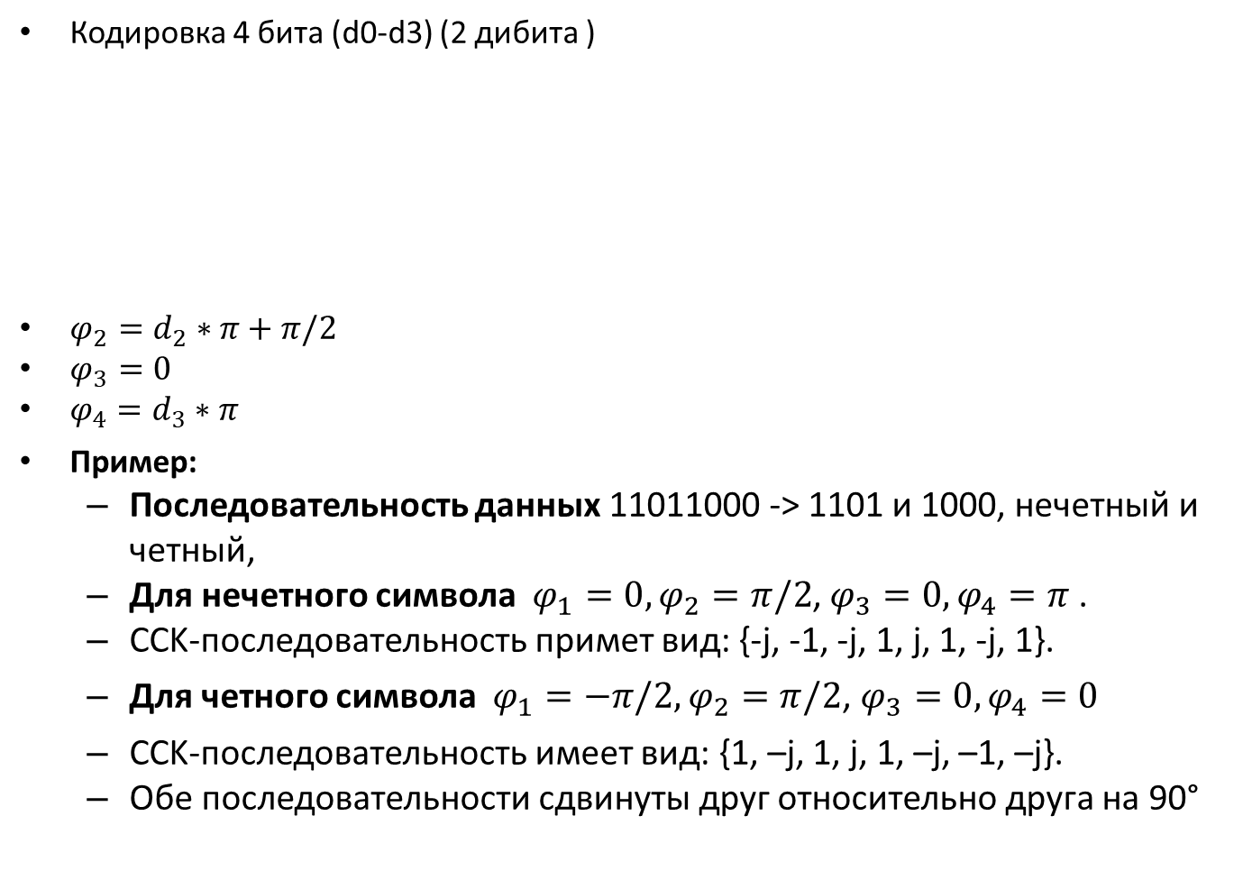
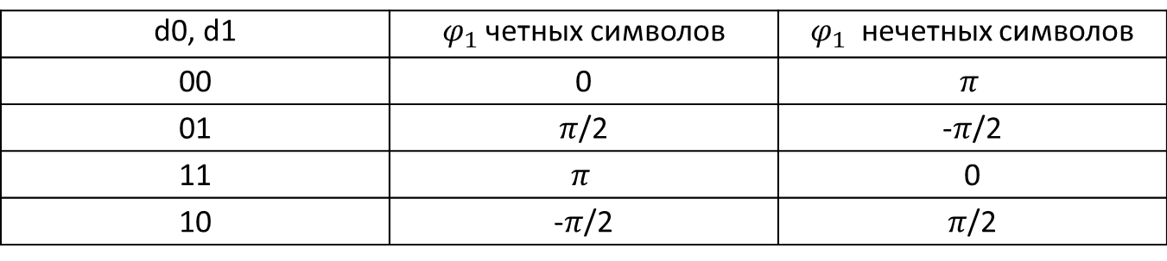
КОД CCK (Код Адамара-Уолша)
Кодировка 4 бита (d0-d3) (2 дибита )
$φ_{2}=d_{2}∗π+π/2$
$φ_{3}=0$
$φ_{4}=d_{3}∗π$
Пример:
Последовательность данных 11011000 -> 1101 и 1000, нечетный и четный,
Для нечетного символа $φ_{1}=0, φ_{2}=π/2$, $φ_{3}=0, φ_{4}=π$.
CCK-последовательность примет вид: {-j, -1, -j, 1, j, 1, -j, 1}.
Для четного символа $φ_{1}=−π/2, φ_{2}=π/2$, $φ_{3}=0, φ_{4}=0$
CCK-последовательность имеет вид: {1, –j, 1, j, 1, –j, –1, –j}.
Обе последовательности сдвинуты друг относительно друга на 90°
d0, d1 | $φ_{1}$четных символов | $φ_{1}$ нечетных символов
00 | 0 | $$π$$
01 | $π$/2 | -$π$/2
11 | $$π$$ | 0
10 | -$π$/2 | $π$/2

Slide 36

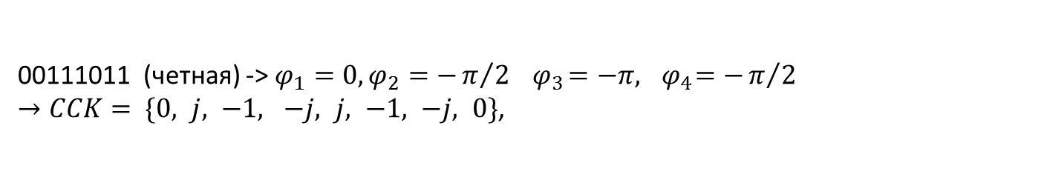
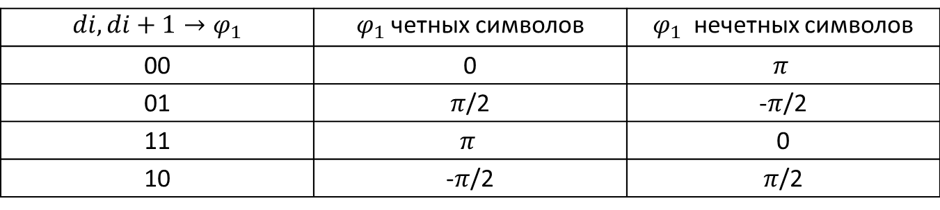
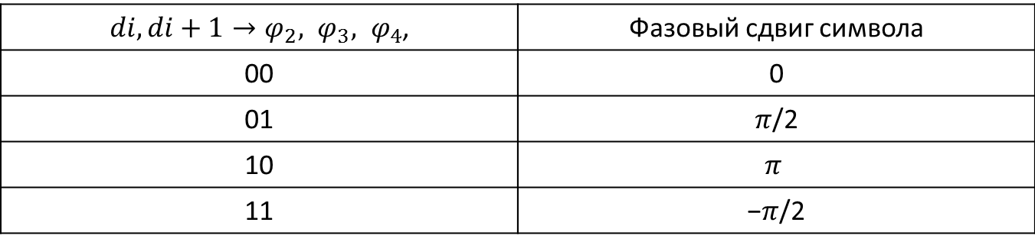
КОД CCK (Код Адамара-Уолша)
Кодировка 8 под-бит данных.
$di, di+1→φ_{1}$ | $φ_{1}$четных символов | $φ_{1}$ нечетных символов
00 | 0 | $$π$$
01 | $π$/2 | -$π$/2
11 | $$π$$ | 0
10 | -$π$/2 | $π$/2
$di, di+1→φ_{2}, φ_{3}, φ_{4}$, | Фазовый сдвиг символа
00 | 0
01 | $π$/2
10 | $$π$$
11 | $\text{−}π$/2
00111011 (четная) -> $φ_{1}=0, φ_{2}=−π/2{ φ}_{3}=−π,{ φ}_{4}=−π/2$
$→CCK= \{0, j, −1, −j, j, −1, −j, 0\}$,

Slide 37
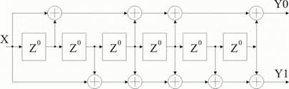
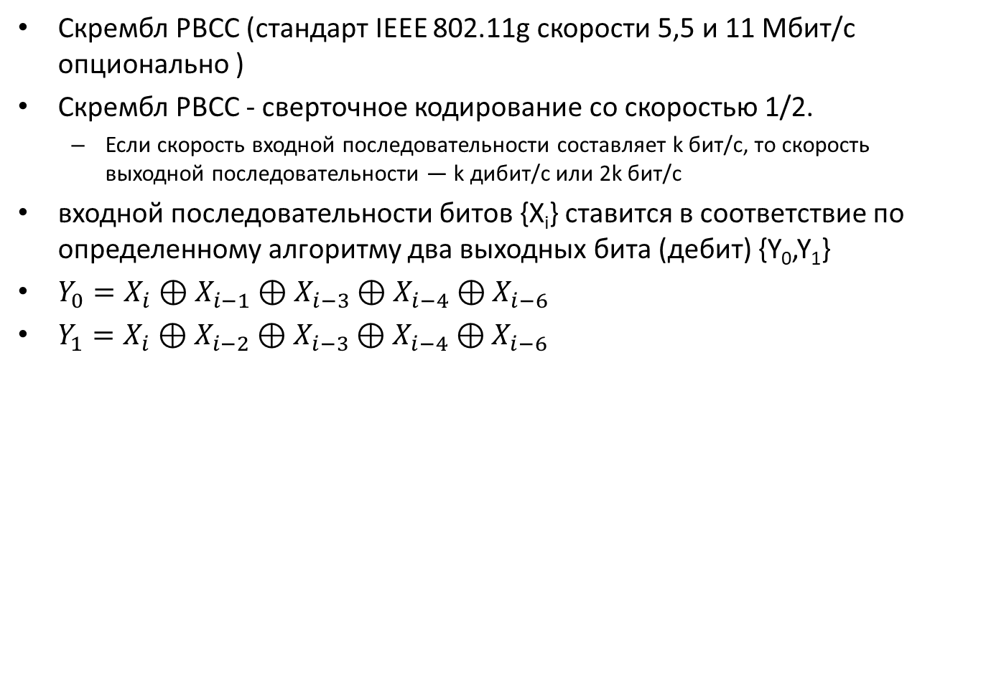
КОД PBCC (прямая коррекция ошибок)
Скрембл PBCC (стандарт IEEE 802.11g скорости 5,5 и 11 Мбит/с опционально )
Скрембл PBCC - сверточное кодирование со скоростью 1/2.
Если скорость входной последовательности составляет k бит/с, то скорость выходной последовательности — k дибит/с или 2k бит/с
входной последовательности битов {X_{i}} ставится в соответствие по определенному алгоритму два выходных бита (дебит) {Y₀,Y₁}
$Y_{0}=X_{i}⊕X_{i−1}⊕X_{i−3}⊕X_{i−4}⊕X_{i−6}$
$Y_{1}=X_{i}⊕X_{i−2}⊕X_{i−3}⊕X_{i−4}⊕X_{i−6}$
достоинство PBCC помехоустойчивость
при избыточности кодирования в случае возникновения ошибок приема (к примеру, вместо дибита 11 ошибочно принят дибит 10) исходная последовательность битов может быть безошибочно восстановлена декодером Витерби.

Slide 38
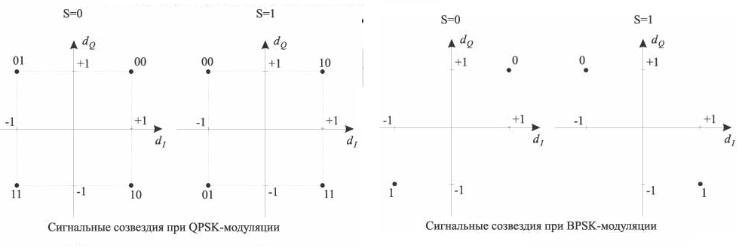
КОД PBCC 802.11 g
Каждый дибит {Y₀, Y₁} может быть промодулирован, например по PSK или по QAM
Например в стандарте 802.11 g скорость 11 Мбит/с используется QPSK. Каждому из четырех возможных состояний дибита соответствует одна из четырех возможных фаз.
При этом в каждом символе кодируется по одному входному биту, а скорость передачи битов соответствует скорости передачи символов.
Предусмотрена два типа модуляций (S=0; S=1) определяемых случайно

Slide 39
КОД PBCC 802.11 g
Каждый дибит {Y₀, Y₁} может быть промодулирован, например по PSK или по QAM
Например в стандарте 802.11 g скорость 5,5 Мбит/с используется BPSK. Каждый бит Y0 или Y1 последовательно модулируется (скорость в два раза меньше).
Опционально PBCC может быть применен при скоростях 22 и 33 Мбит/с (модуляция 8 PSK или 16 QAM).
Предусмотрена два типа модуляций (S=0; S=1) определяемых случайно

Slide 40
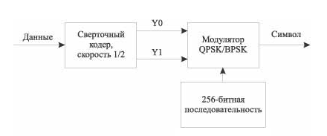
Сети стандарта 802.11. КОД PBCC 802.11 g
Расширение спектра с PBCC:
S 0 или 1 - задается псевдослучайной последовательностью с периодом повторения 256 бит
Формируется из 16-битной базовой последовательности 0011001110001011.
Используют циклический сдвиг трех первых символов одновременно.
Так получают еще пятнадцать 16-битовых последовательностей, что в сумме дает одну 256-битную.
Кодирование дибита для 11 Мбит/с
Кодирование последовательно для 5,5 Мбит/с

Slide 41
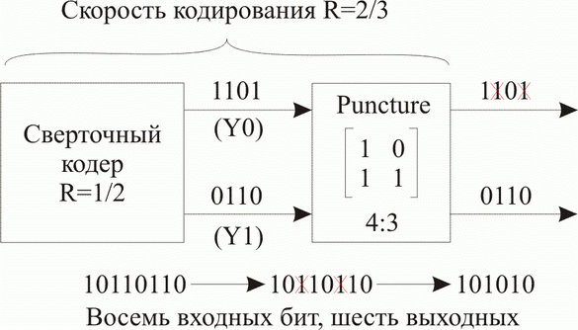
Пунктирный код
Проблема: Часто избыточность PBCC слишком высока
Решение: Убрать часть битов из последовательности
Пунктирный кодер удаляет один бит из четырех. Скорость 4:3.
В совокупности со скоростью PBCC 1/2 - общая скорость 2/3
Стандарт 802.11g 22 Мбит/с + Пунктирный кодер = 33 МБит/с.
Возможно пунктирное кодирование с другими скоростями

Slide 42
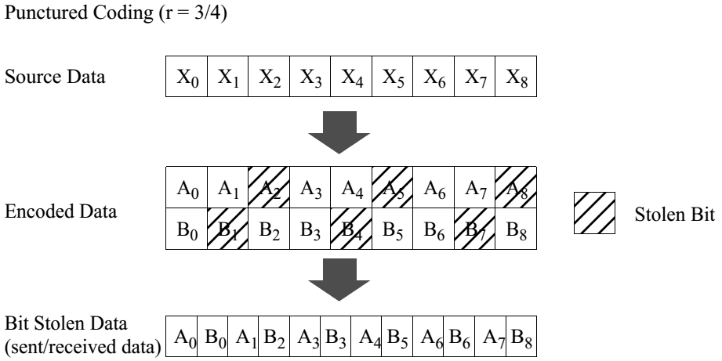
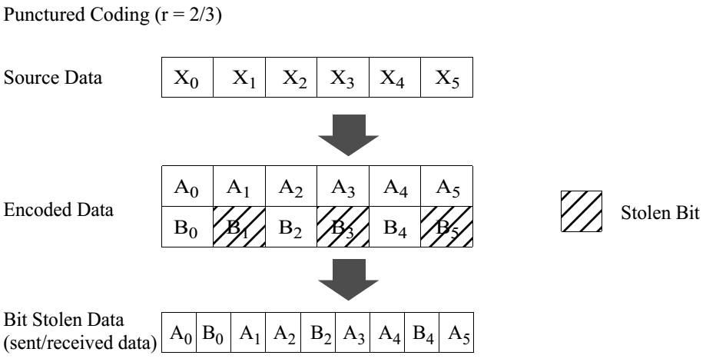
Пунктирный код
Дополнительные 2 значения скорости кодирования R = ¾ и R = 2/3 обеспечиваются с помощью процедуры выкалывания бит (puncturing)
Y₀
Y₁
Скорость кодирования R = 3/4
Скорость кодирования R = 2/3

Slide 43
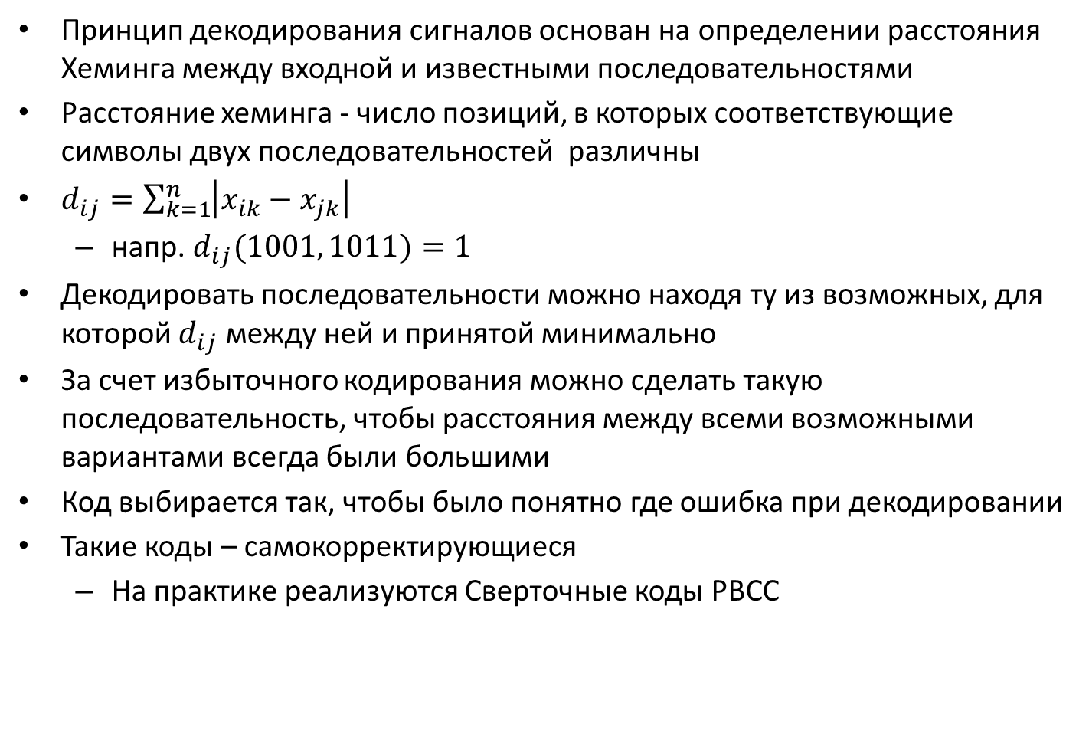
коды Хеминга
Принцип декодирования сигналов основан на определении расстояния Хеминга между входной и известными последовательностями
Расстояние хеминга - число позиций, в которых соответствующие символы двух последовательностей различны
$d_{ij}=\sum_{k=1}^{n}{\left|x_{ik}−x_{jk}\right|}$
напр. $d_{ij}(1001, 1011)=1$
Декодировать последовательности можно находя ту из возможных, для которой $d_{ij}$ между ней и принятой минимально
За счет избыточного кодирования можно сделать такую последовательность, чтобы расстояния между всеми возможными вариантами всегда были большими
Код выбирается так, чтобы было понятно где ошибка при декодировании
Такие коды – самокорректирующиеся
На практике реализуются Сверточные коды PBCC

Slide 44
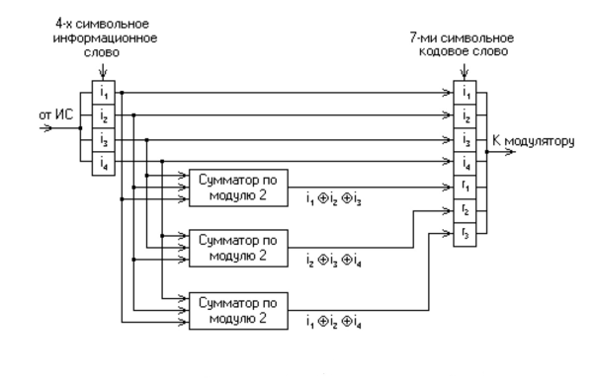
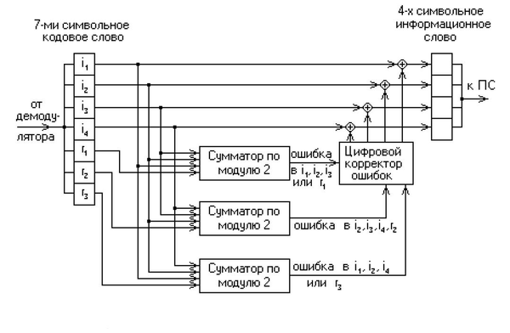
Сети стандарта 802.11. Декодер Хеминга
Декодер выдаст 000 если ошибок нет
В ином случае будет номер ошибки
Напр. 001 или 111 (7 бит)

Slide 45
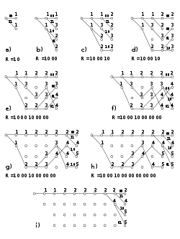
Сети стандарта 802.11. декодер Витерби
Проблема кодов Хеминга – слишком много операций
Решение декодер Витерби – поиск нужных последовательностей статистическим методом наиболее вероятного кода
Такой метод – Метод максимального правдоподобия а на самом деле метод наивного байесовского классификатора.
Принцип последовательно вычислять
Расстояния Хеминга и выбрать наименьшее
Результат – сокращение числа операций

Slide 46
Методы цифровой модуляции
Лекция 12. Беспроводные локальные сети
Аппаратные средства телекоммуникационных систем

Slide 47
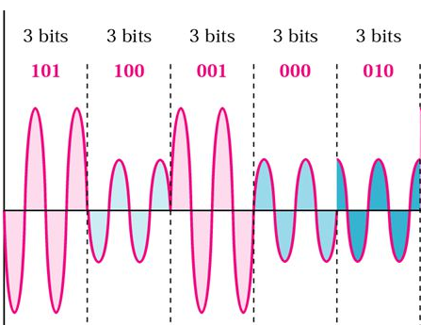
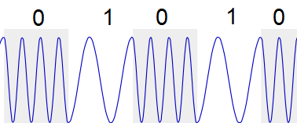
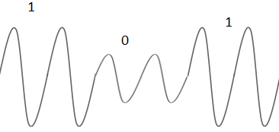
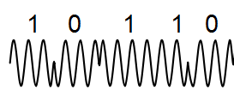
Методы цифровой модуляции сигналов
Подмодуляция сигналов (Цифровая (дискретная) модуляция, манипуляция сигналом)
Фазовая манипуляция (PSK)
Разным значениям начальной фазы сигнала приписывается разные комбинации 1 и 0
Частотная манипуляция (FSK)
Разным значениям частоты приписываются разные комбинации 1 и 0
Амплитудная манипуляция (ASK)
разным уровням амплитуды приписываются разные комбинации 1 и 0
Амплитудно-фазовая манипуляция (QAM)
разным значениям амплитуды и фазы приписываются разные комбинации 1 и 0
Чем сильнее подмодуляция, тем ниже помехоустойчивость, тем больше будет ошибок в принимаемом сигнале.
QAM 8
ASK 2
PSK 2
FSK 2

Slide 48

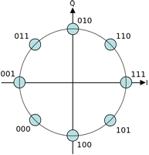
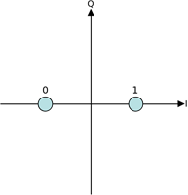
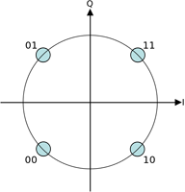
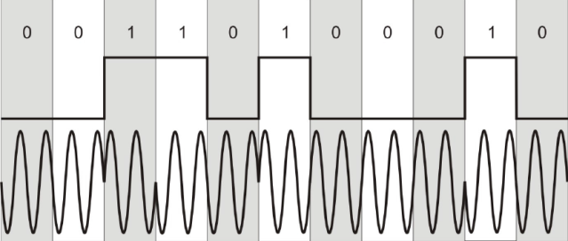
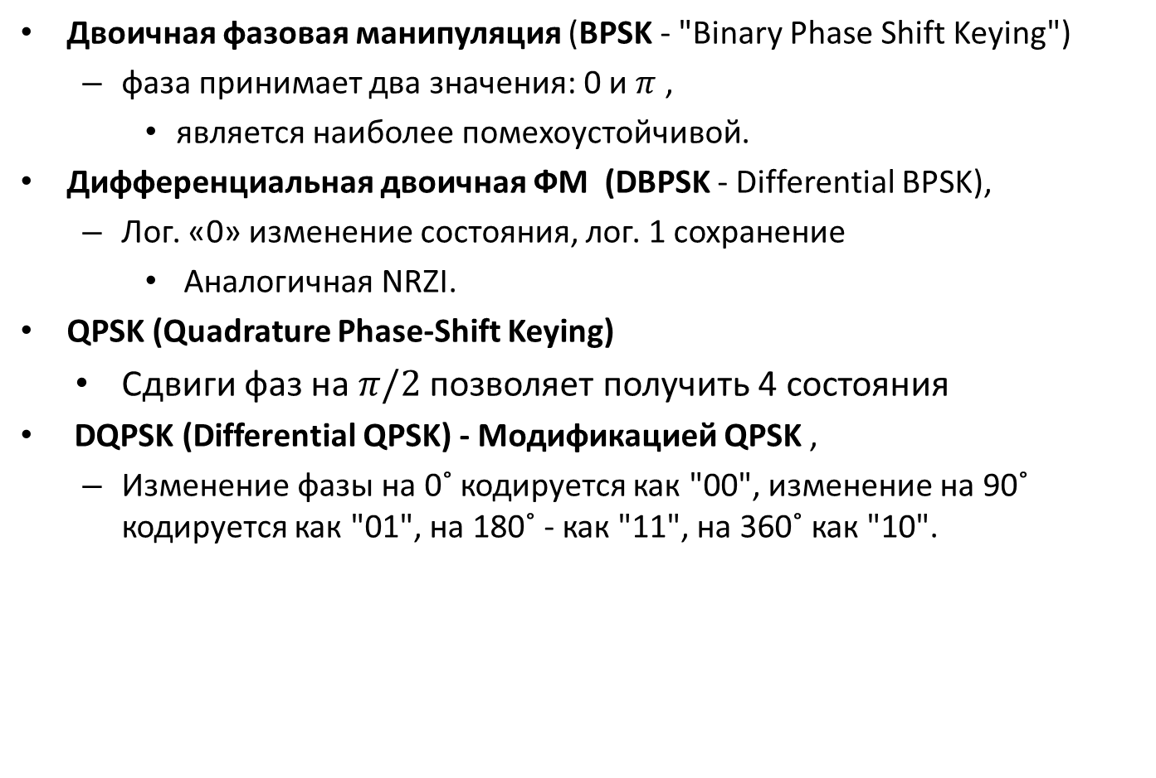
Фазовая манипуляция
Двоичная фазовая манипуляция (BPSK - "Binary Phase Shift Keying")
фаза принимает два значения: 0 и $π$ ,
является наиболее помехоустойчивой.
Дифференциальная двоичная ФМ (DBPSK - Differential BPSK),
Лог. «0» изменение состояния, лог. 1 сохранение
Аналогичная NRZI.
QPSK (Quadrature Phase-Shift Keying)
Сдвиги фаз на $π/2$ позволяет получить 4 состояния
DQPSK (Differential QPSK) - Модификацией QPSK ,
Изменение фазы на 0˚ кодируется как "00", изменение на 90˚ кодируется как "01", на 180˚ - как "11", на 360˚ как "10".
BPSK
QPSK
8-PSK
DBPSK

Slide 49
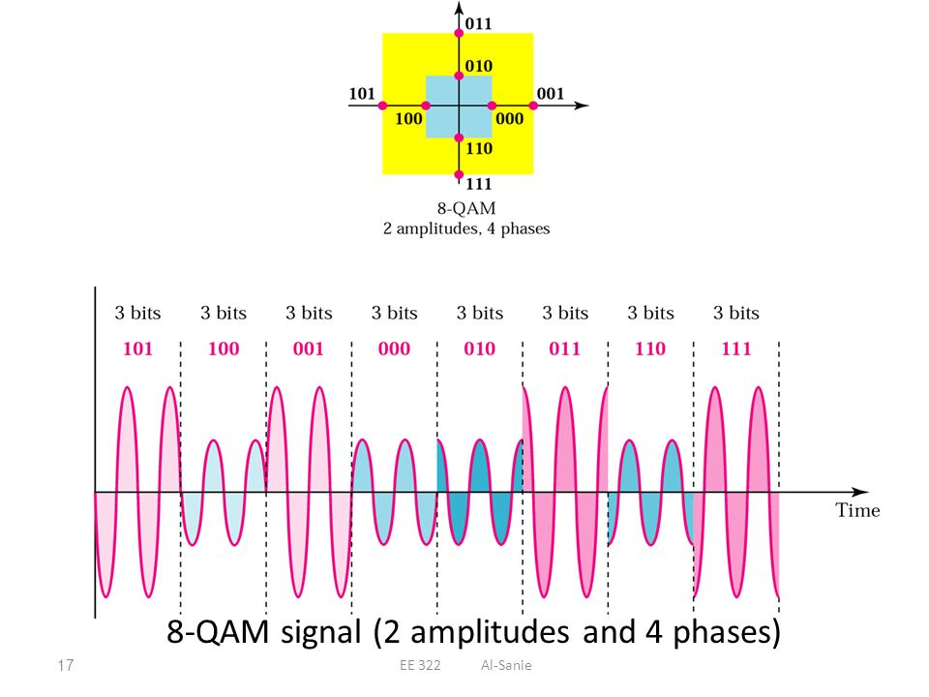
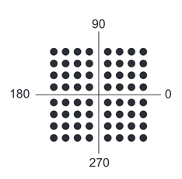
Амплитудно-фазовая манипуляция
Беспроводные сети используют также амплитудно-фазовую модуляцию
(Квадратурная амплитудная модуляция ) 16-QAM и 64-QAM и т.п. (изменяется фаза, и амплитуда колебания).
Сигнал может принимать соответственно 16 и 64 бита
но снижения помехоустойчивости.
Помехоустойчивость модуляции можно оценить по расстоянию между точками сигнального созвездия на абстрактной картине состояний квадратур передаваемого сигнала.
QAM-16
QAM-64

Slide 50
Методы аналоговой модуляции
Лекция 12. Беспроводные локальные сети
Аппаратные средства телекоммуникационных систем

Slide 51
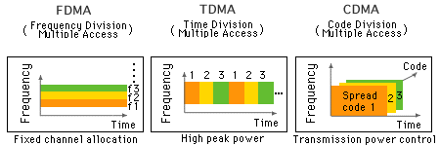
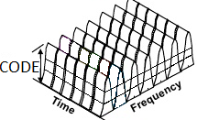
Варианты расширения канала связи
Метод TDMA – временное разрешение сигналов
Метод FDMA – частотное разрешение сигналов
Метод CDMA – кодовое разрешение сигналов

Slide 52
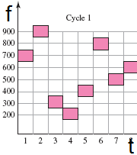
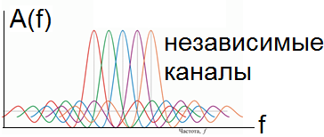
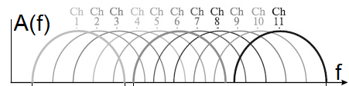
Методы аналогового расширения спектра
Скачкообразное изменение частоты (FHSS)
Частоты скачкообразно меняются
Расписание частот есть только у передатчика и приемника
DSSS (Direct Sequence Spread Spectrum),
расширение спектра методом прямой последовательности – на каждой частоте передается свой бит или подбит (т.н. чип)
Ортогональное частотное мультиплексирование (OFDM)
разбиение потока на параллельные частотные каналы, каждый из которых несет независимую информацию
Отличие OFDM от DSSS – в DSSS за раз передается один бит, разделенный на чипы, в ОFDM все каналы независимы и каждый канал кодируется отдельно.
FHSS
DSSS
OFDM

Slide 53
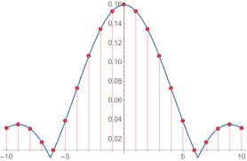
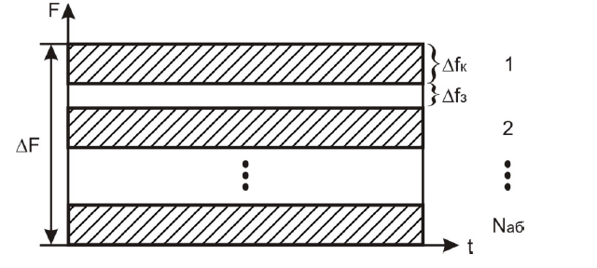
Расширение спектра (частотное уплотнение).
Частотное уплотнение (FDM)
Все сигналы по существу моногармонические
Однако приемник позволяет работать в определенной полосе частот.
Частотное уплотнение использует передачу в полосе пропускания, чтобы совместно использовать канал.

Slide 54
Широкополосная передача.
Достоинства широкополосной передачи:
Высокая помехоустойчивость благодаря большой избыточности кода и возможности применения оптимальной фильтрации.
Возможность избежать влияния узкополосных помех, поскольку они перекрывают только часть диапазона частот.
передатчик может использовать диапазон совместно с другими типами передатчиков с минимальным взаимовлиянием.
широкополосный сигнал сложнее перехватить, чем узкополосный.
Работа при спектральной плотности сигнала на уровне и ниже уровня шума
позволяет исключить необходимость получения лицензии на использование таких передатчиков.
практически не вносит помех в узкополосные системы благодаря малой мощности;

Slide 55
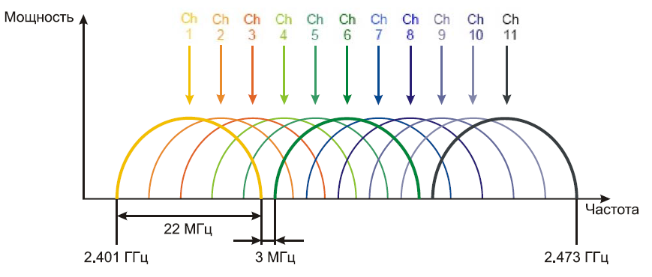
Расширение спектра. Метод DSSS
DSSS метод:
Каждый логический бит растягивается на несколько физических бит, имеющих малую мощность и образующих спектр близкий к нормальному шуму
Использование кодов Баркера 11 в полосе частот 22 МГц
в сетях Wi-Fi лог. «1» 11100010010.
лог. «1» кодируется инверсной последовательностью Баркера.
Достоинствами метода DSSS являются:
высокая устойчивость к узкополосным помехам;
возможность восстановления информации при потере во время передачи нескольких бит в коде Баркера.
Используется в сетях стандарта IEEE 802.11 и CDMA (3G) для преднамеренного расширения спектра передаваемых сигналов.

Slide 56

Расширение спектра. Метод FHSS и AFH
FHSS - метод скачкообразного изменения несущей частоты.
В процессе передачи частота несущей изменяется скачкообразно.
приемник и передатчик содержат расписание изменения частот.
Адаптивный метод FHSS (Adaptive Frequency Hopping - AFH),
Частоты с наибольшим количеством ошибок исключаются.
Информация теряется только один раз
используется по 2 частоты (кодирование 4 бит

Slide 57
Расширение спектра. Метод FHSS и AFH
Преимущество:
узкополосные помехи приводят к потере только фрагментов сообщений с теми же частотами
Соответственно только их и повторяют
Недостатки:
влияние интерференции сильней чем для DSSS
используется в Bluetooth.
Сходный метод с редким изменением частот может применяется в GSM

Slide 58


Расширение спектра. OFDM
Механизм мультиплексирования посредством ортогональных несущих частот - Orthogonal Frequency Division Multiplexing, OFDM
Частотный диапазон разбивается на N поднесущих
Фомируется N субпотоков.
Передача ведется одновременно по всем поднесущим.
Распределение поднесущих в ходе работы может динамически изменяться.

Slide 59

Расширение спектра. OFDM. Особенности
Вставка пилотов
на определенных поднесущих вставляются известные символы (реперные символы)
Цель: контроль целостности приема и параметров канала.
Циклический префикс – в защитном интервале
циклическое повторение окончания символа вставляется в начало каждого OFDM-символа добавляет .
Противодействие межсимвольной интерференции
Позволяет синхронизироваться «вслепую»
Реализуются перестановкой отсчетов из конца в перед

Slide 60
Расширение спектра. OFDM. Особенности
Вставка преамбулы
Перед OFDM пакетами возможна преамбула
Сети 802.11 Длительность преамбулы = 16 мкс
Состоит из 10 коротких обучающих OFDM символов 0.8 мкс и 2 длинных обучающих OFDM символов 4 мкс
Назначение
Короткие символы для детектирования сигнала, синхронизации и грубой оценки частотного сдвига между приёмником и передатчиком
Длинные символа для точного оценивания сдвига частоты и оценки частотной характеристики беспроводного канала связи
Модуляция
Короткая обучающая последовательность: BPSK (-1-j, 1+j)
Длинная обучающая последовательность: BPSK (-1, +1)

Slide 61
Расширение спектра. OFDM. Преимущества
Селективному замиранию подвержены не все подканалы.
Если есть код исправления ошибок, то с замиранием можно бороться.
В схеме OFDM скорость передачи данных уменьшается в N раз
позволяет увеличить время передачи символа в N раз.
Чем длине символ, тем меньше межсимвольная интерференция.
N такое, чтобы NTs значительно превышала среднеквадратичный разброс задержек канала.

Slide 62



Беспроводные сети. Расширение спектра. OFDM. Особенности
В не лицензируемых полосах частот (2,4 и 5,5 ГГЦ) доступны несколько диапазонов
5,15÷5,25 ГГц, 5,25÷5,35 ГГц и 5,725÷5,825 ГГц
Стандарт регламентирует использование каналов шириной 20 МГц и определяет по 4 канала для каждого из 3 поддиапазонов
Центральные частоты равны (МГц) f_{0i} = 5000 + 5×i (i = 0,2,…,200)
Первый поддиапазон i = 36, 40, 44, 48
Второй поддиапазон i = 52, 56, 60, 64
Третий поддиапазон i = 149, 153, 157, 161
поддиапазоны

Slide 63
Расширение спектра. OFDM. Особенности
OFDM характеризуется:
число поднесущих,
расстояние между поднесущими,
полоса сигнала
Размер защитного интервала
Размер ОБПФ
Определит число поднесущих
Наличие вставок пилота
Наличие циклических вставок
Обучающий интервал

Slide 64
Уплотнение с кодовым разделением (CDM)
Все передатчики на одной частоте f , в области s и во время t, но с разными кодами ci .
Кодовая последовательность уникальна для каждого передатчика.
Как правило, если для замены «1» в исходном потоке данных используют некий CDM-код, то для замены «0» применяют тот же код, но инвертированный.

Slide 65
Уплотнение с кодовым разделением (CDM)
Метод CDMA (CDM Access)
Используется в сотовой связи cdma2000, WCDMA,
Используется в Bluetooth и др.
Каждый передатчик заменяет каждый бит исходного потока данных на CDM-символ — кодовую последовательность длиной в 11, 16, 32, 64 и т.п. бит (их называют чипами).
Благодаря большой избыточности (каждый бит заменяется десятками чипов), мощность принимаемого сигнала может быть низкой

Slide 66
Уплотнение с кодовым разделением (CDM)
Приемник постоянно принимает все сигналы, оцифровывает их.
Затем в корреляторе производит операцию свертки (умножения с накоплением) входного оцифрованного сигнал с известным ему CDM-кодом и его инверсией.
Если сигнал на выходе коррелятора превышает установленный пороговый уровень, приемник считает, что принял 1 или 0.
Для увеличения вероятности приема передатчик может повторять посылку каждого бита несколько раз.
При этом сигналы других передатчиков с другими CDM-кодами приемник воспринимает как аддитивный шум.
Используется совместно с DSSS — Direct Sequence Spread Spectrum

Slide 67

Временное разделение данных
временное разделение каналов позволяет разным сетям в разное время выступать приемниками и передатчиками сообщений (Time division duplex mode, TDD).
Временное разделение происходит интервалами (слотами)
Например Ведущие устройства передают только в нечетные интервалы,
ведомые устройства отвечают в четные интервалы.

Slide 68
Bluetooth. Режимы работы в пикосети
Данные могут занимать 1, 3 или 5 слотов.
При передаче многослотовых пакетов частота остаётся постоянной в течение всей длительности пакета.

Slide 69
Беспроводные сети. Пример 802.11n
Скремблер псевдослучайным шумом,
Код Баркера 11 или CCK
Кодировка с прямой коррекцией ошибок (FEC).
Чередование бит (перемеживание)
устранения блочных ошибок
Подмодуляция сигнала (цифровая)
Напр. 64 QAM
Аналоговая модуляция
OFDM
Разнесенные антенн (MIMO)
Сигналы подтверждения ASK
ARQ
Мультитрансляция пакетов
HARQ - ARQ с голосованием
Циклическое кодирование CRC32
Структурная схема передатчика

Slide 70

Беспроводные сети. Пример 802.11n
Структурная схема передтчика WIFI 802.11n
Структурная схема приемника WIFI 802.11n

Slide 71

Беспроводные сети. Расширение спектра. OFDM. Пример IEEE 802.11a
Схема формирования OFDM сигнала
(Цифровая)
(ЦАП)
(Циклическая)

Slide 72
Беспроводные сети. Пример стандарта IEEE 802.11a
Название параметра | значение
Channel spacing, B [MHz] | 20
FFT size (k=1,024) | 64
Число поднесущих (N) | 52
Метод под-модуляции | BPSK, QPSK, 16QAM, 64QAM
Длительность символа, T_{U} (μs) | 3.2
Защитный интервал, T_{G} (fraction of T_{U}) | ​¹⁄₄
Межсимвольное пространство (1/Tu)(Hz) | 312.5 K
Скорость передачи bit rate, (Mbit/s | 6–54
Спектральная эффективность R/B (bit/s/Hz) | 0.30–2.7
Метод коррекции ошибок | Conv. coding with code rates​¹⁄₂, ​²⁄₃, or ​³⁄₄

Slide 73



Пример Сети стандарта 802.11.
802.11 b и b+ (22 МГц)
802.11 g = a + b
802.11 a

